Slide 1

Выпускная квалификационная работа на тему:
Автоматизация процесса взаимодействия с клиентами на основе генеративных моделей и векторных баз данных
Студент: Соловьев Е.Г., группа ИС-2201
Научный руководитель: к.т.н., доцент Емельянов А.А.

Slide 2
Актуальность
01
Сайт выполняет роль первичной консультации
Клиент изучает продукцию и условия сотрудничества ещё до разговора с менеджером.
02
Запрос клиента не похож на карточку товара
Запрос описывает задачу, среду применения и необходимый результат
03
Информация о товарах и компании обновляется
Новый ассортимент, условия и контакты должны попадать в ответы без ручных правок.
2

Slide 3
Цель и задачи
Объект исследования – автоматизированное консультирование клиентов на сайте.
Предмет исследования – методы поисково-генеративных архитектур.
Цель работы – разработка программного комплекса консультирования.
Задачи:
1. Анализ предметной области и существующих архитектур.
2. Проектирование архитектуры программного комплекса.
3. Реализация гибридного поиска и защитных проверок.
4. Оценка качества и сравнительные эксперименты по моделям.
3

Slide 4
Выбор подхода
1
2
3
Открытые
фреймворки
Low-code
платформа
Своё
решение
4

Slide 5
Поисково-генеративный конвейер
1. Запрос клиента
2. Входная обработка
База знаний
3. Гибридный поиск
4. Определение намерения
5. Генерация ответа
6. Проверка и отправка
5

Slide 6
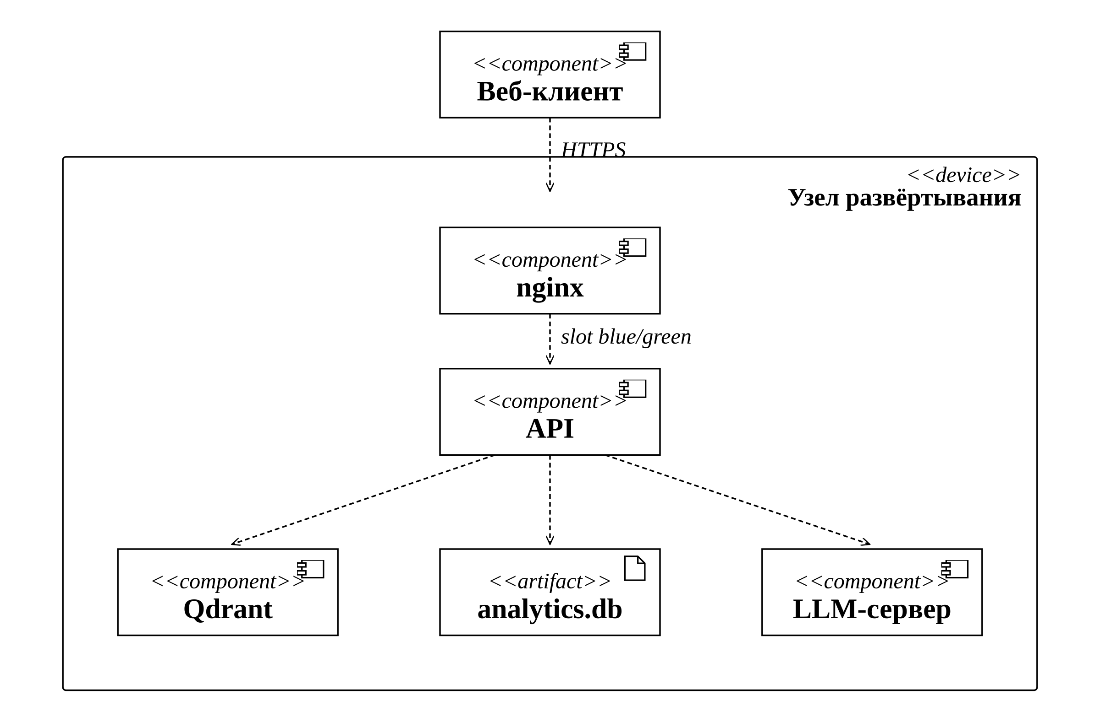
Компоненты программного комплекса
6

Slide 7
Методика и результаты оценки качества
Блок
Данные
Метрики
Поиск
72 запроса
Hit@K, MRR, P95
Ответ
Контекст и ответ
LLM-судья
Отказы
Провокационные запросы
Корр. отказ
Hit@1
Hit@3
Hit@5
MRR
P95 поиска
LLM-судья
Отказы
71 %
81 %
82 %
0,765
432 мс
4,2 / 5
5 / 5
7

Slide 8
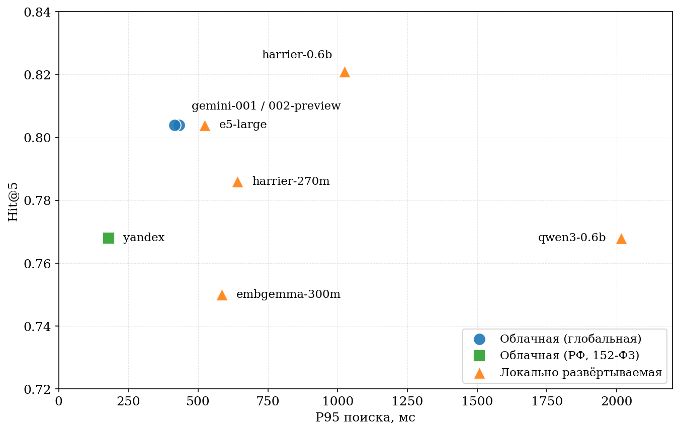
Модели векторизации
8

Slide 9
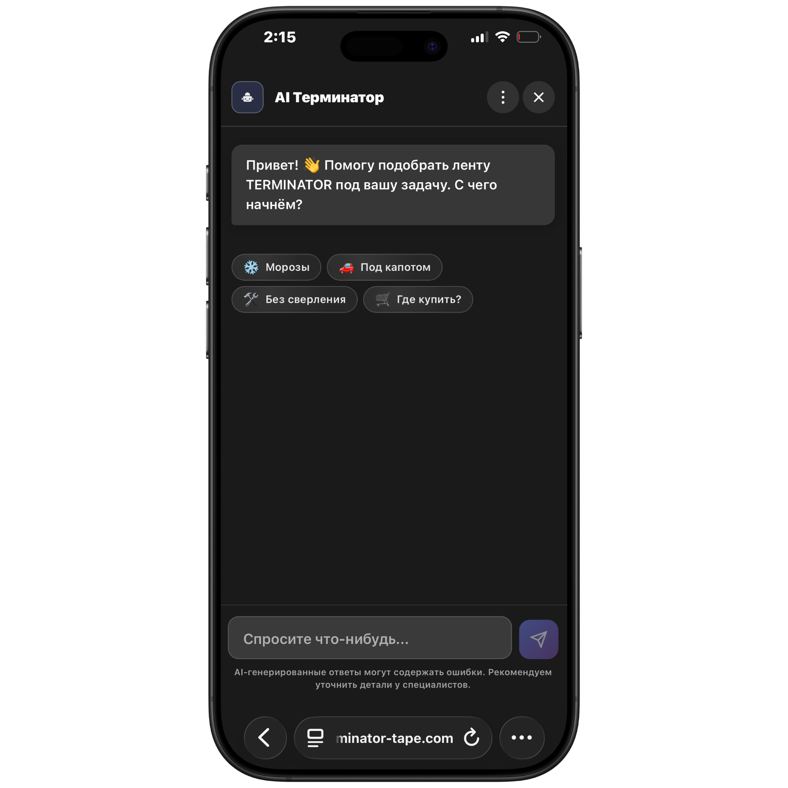
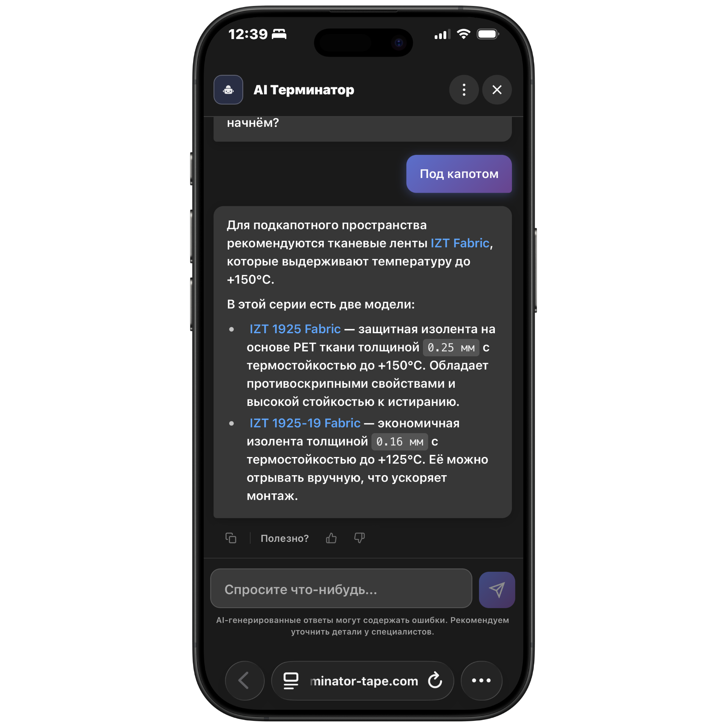
Пользовательский интерфейс
9

Slide 10
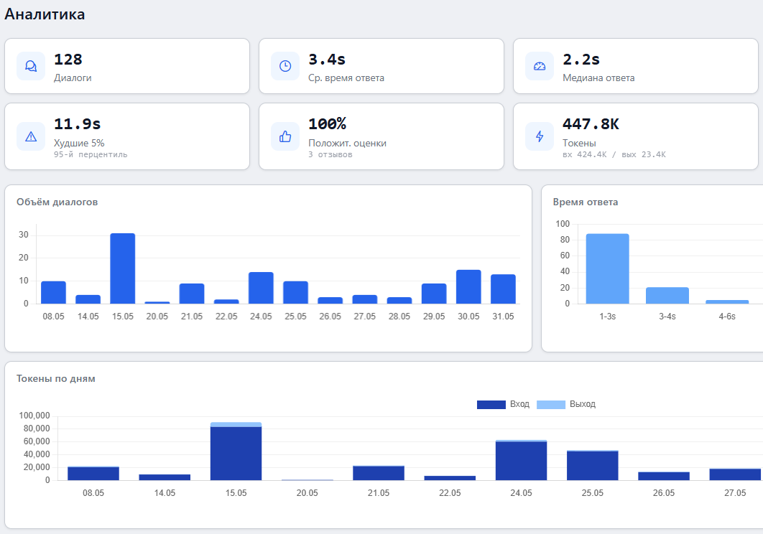
Панель аналитики
10

Slide 11
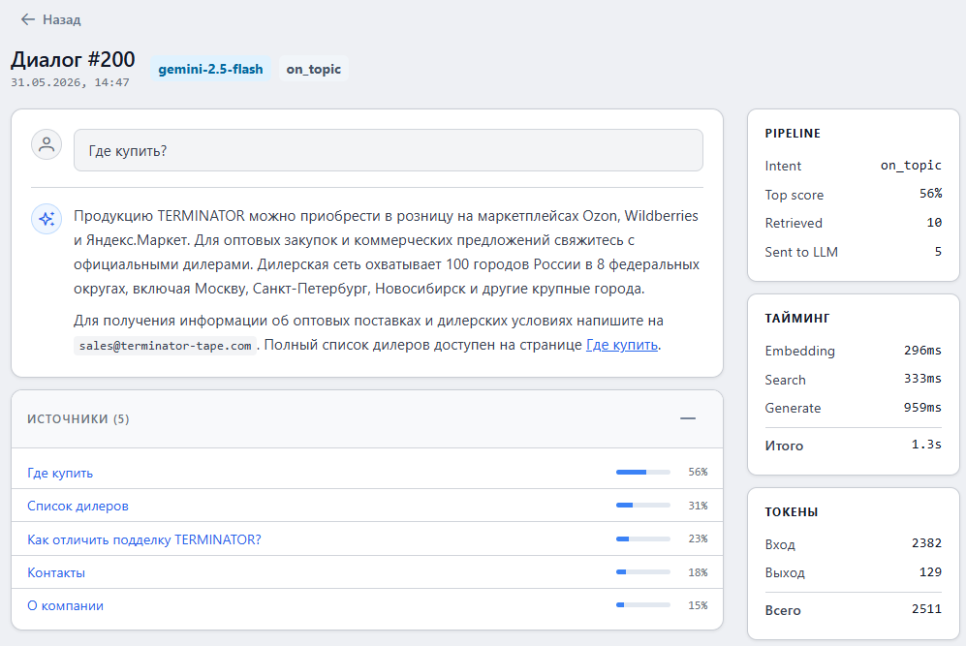
Панель трассировки
11

Slide 12
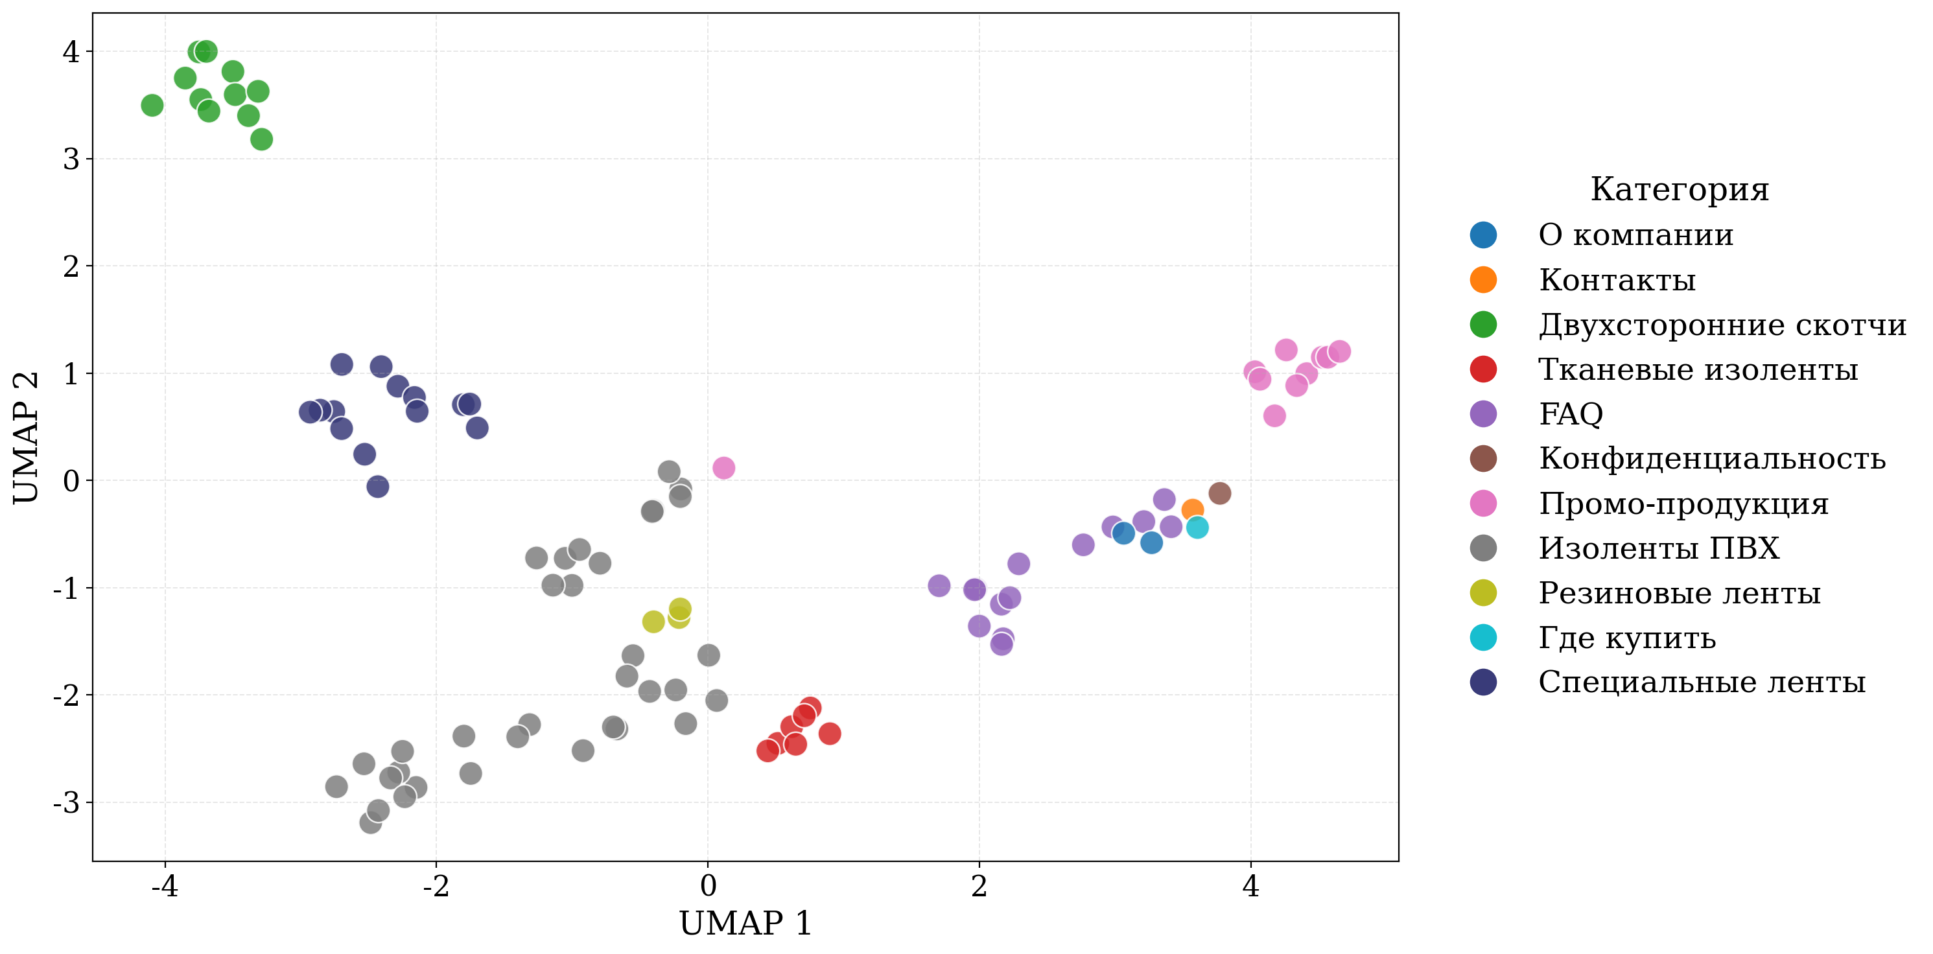
UMAP-проекция базы знаний
12

Slide 13
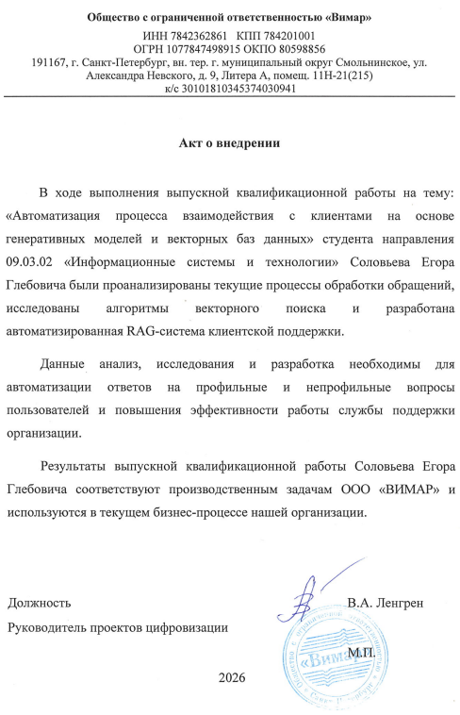

Акт о внедрении
13

Slide 14
Заключение и перспективы
1
Разработан программный комплекс
Ответы по продукции, сотрудничеству и контактам.
2
Реализован RAG-конвейер
Гибридный поиск, маршрутизация намерений, защитные проверки, журнал и трассировка.
3
Проведены эксперименты
Оценены различные модели векторизации, языковые модели и конфигурации системы.
4
Перспективы
Настройка под реальный трафик, улучшение качества данных и поиска, отдельные индексы.
14

Slide 15
Спасибо за внимание!

Slide 16
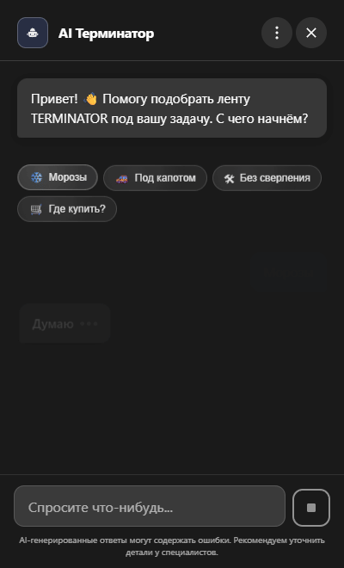
Пользовательский интерфейс
9

Slide 17
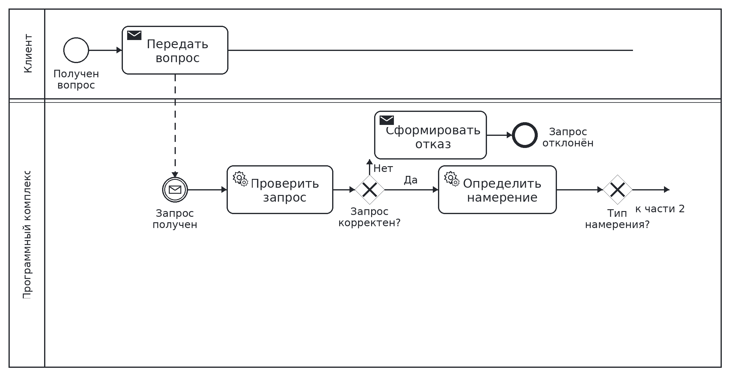
BPMN: приём и классификация запроса
6

Slide 18
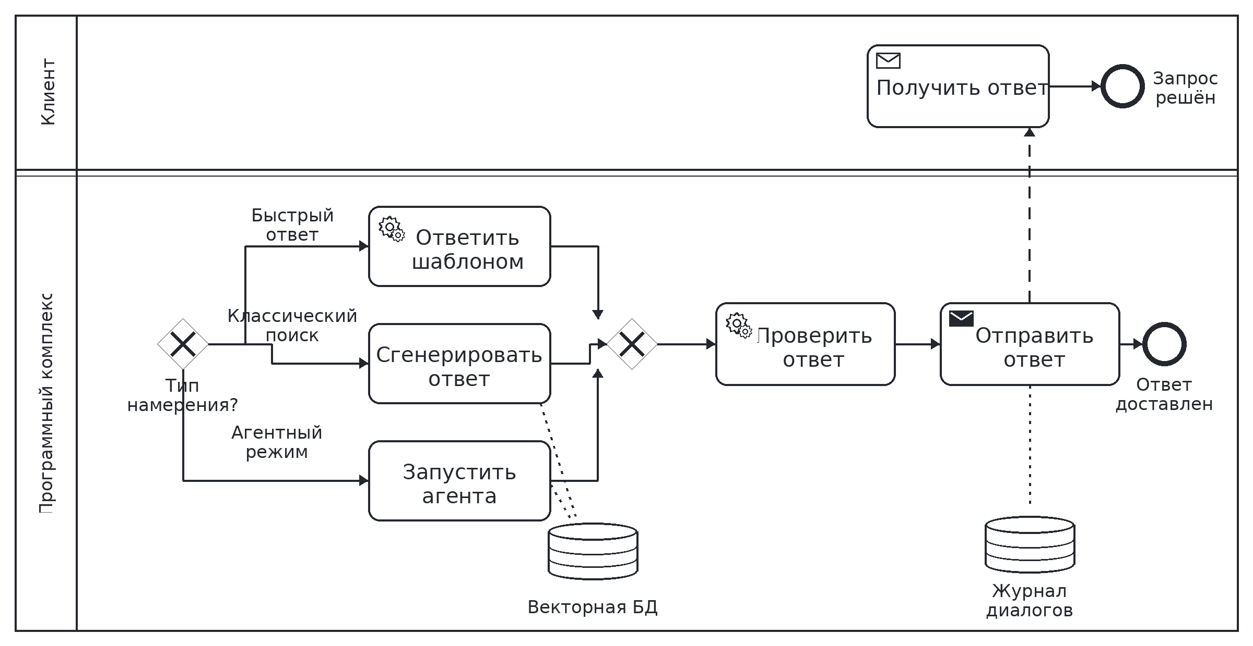
BPMN: формирование и отправка ответа
7

Slide 19
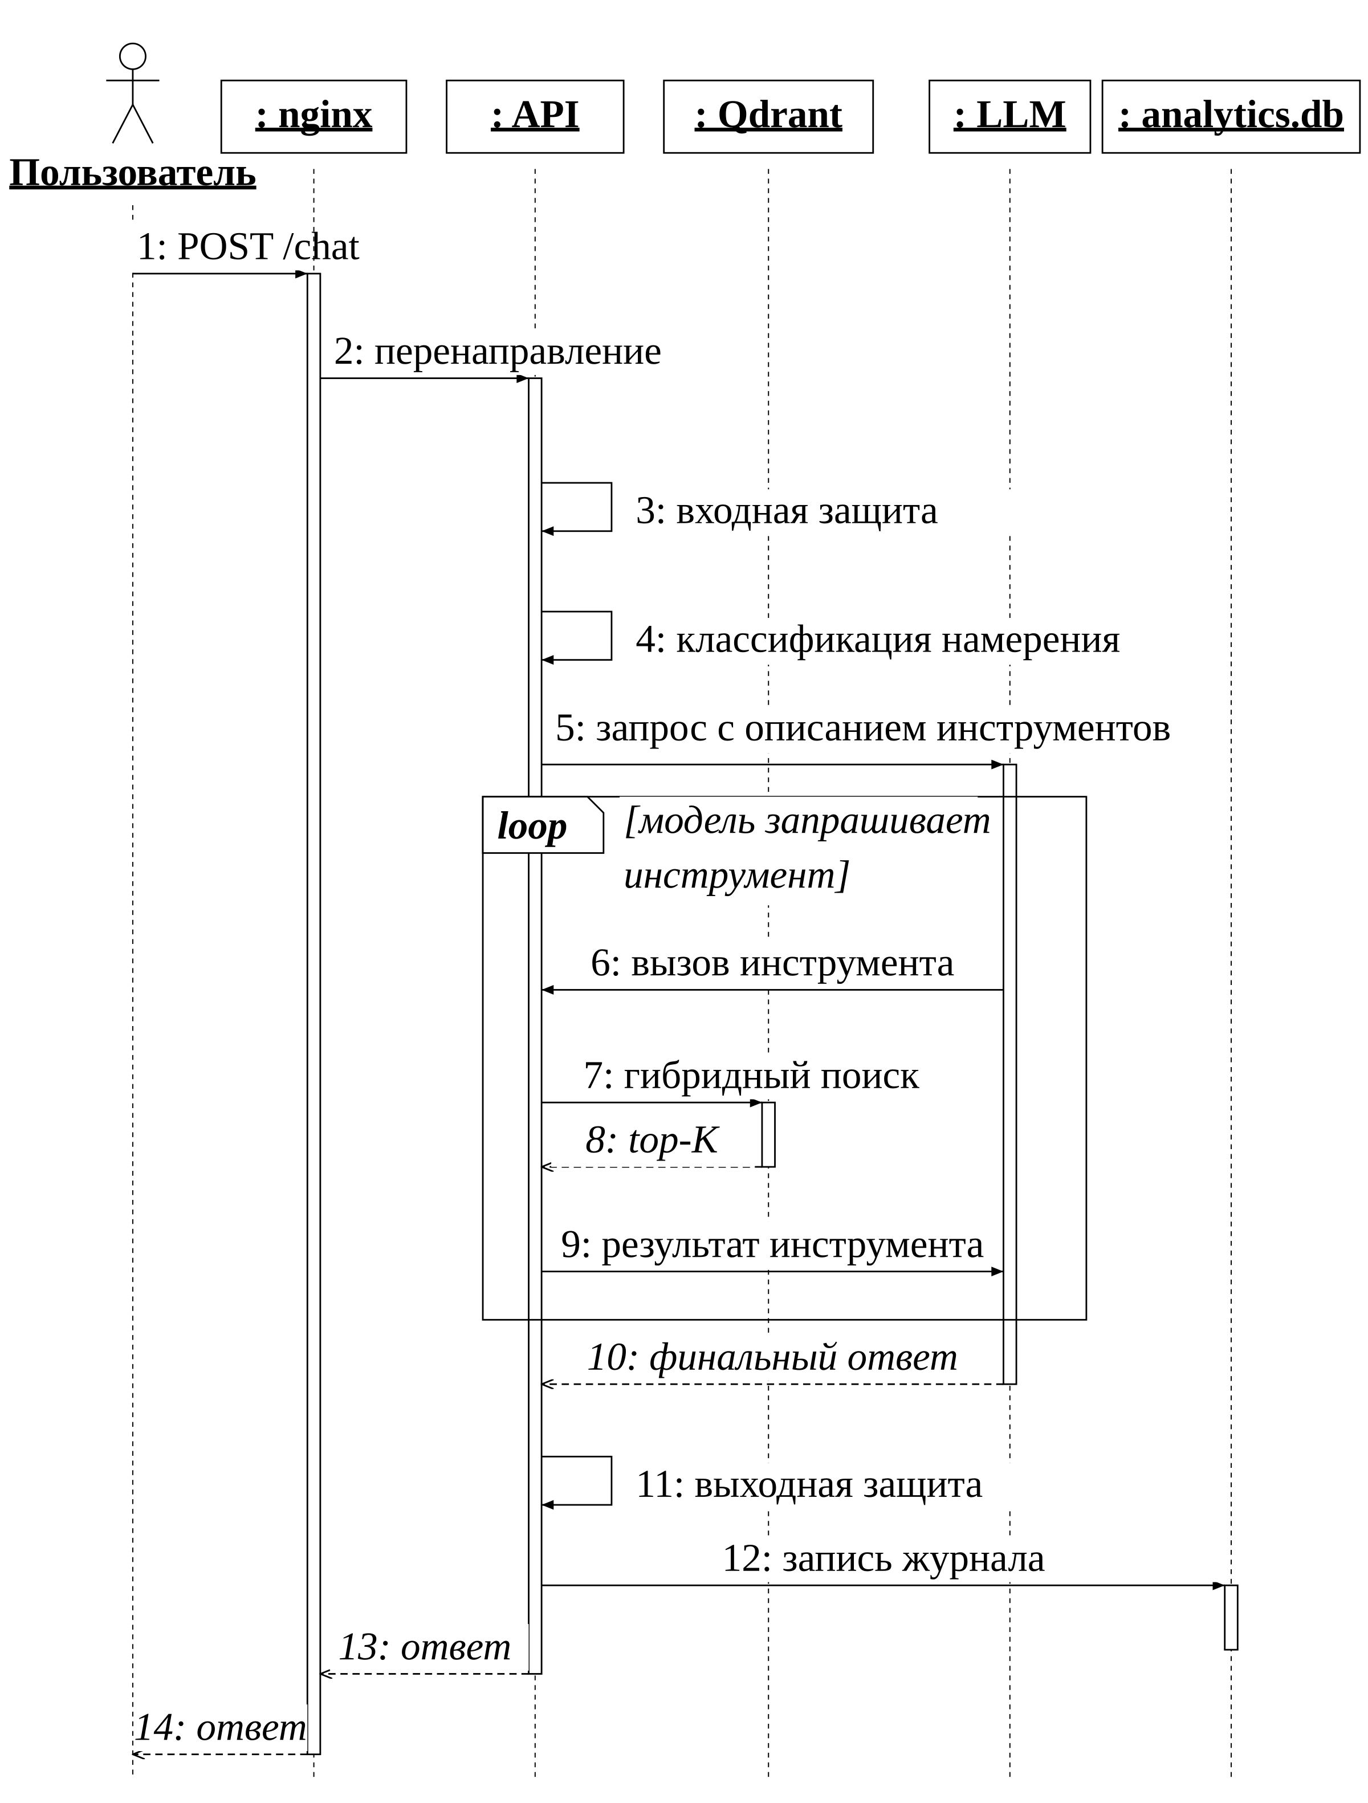
UML-диаграмма последовательностей
2

Slide 20
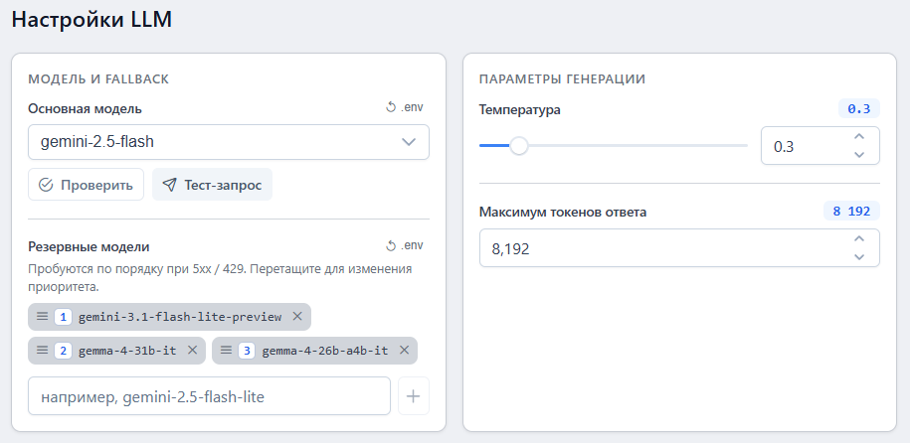
Оперативные настройки

Slide 21
Выбор подхода
Критерий
Open-source
фреймворки
Low-code
n8n
Свой стек
FastAPI+Qdrant
Быстрый прототип
+
+
−
Контроль поиска
±
−
+
Ранжирование
±
−
+
Метрики качества
+
−
+
Guardrails
±
±
+
Трассировка
+
±
+
Production-деплой
±
−
+

